Slide 1
Forudsættelser og underforståelser
Ole Togeby
Professor, dr. Phil. Aarhus Universitet
Denne powerpoint kan downloades fra www.oletogeby. dk

Slide 2
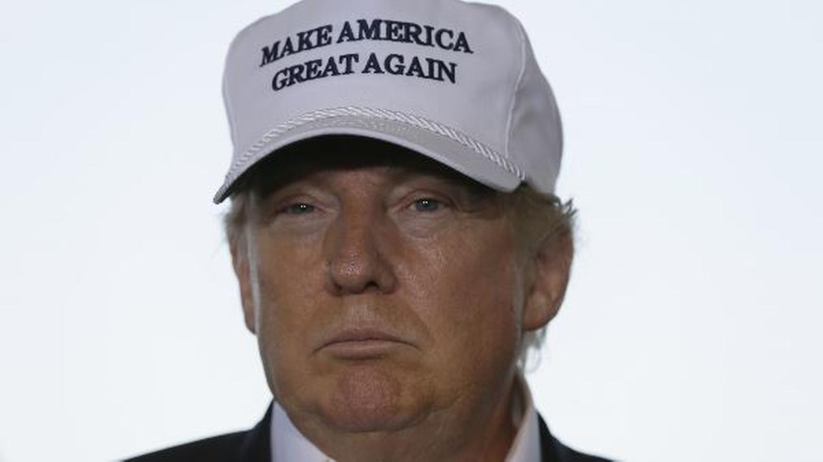
Make America great again

Slide 3

Keep America great

Slide 4

Facebook
Gustav Andersen Salinas (føler sig forelsket) 28. marts kl. 16.28
Så har mig og min dejlige kæreste månedsdag! Blev overrasket med en fantastisk flot buket roser. Hvor er han sød og betænksom (humorikon).
#lykkelig.
Opslaget har 1800+ synes-godt-om, 23 kommentarer og ingen delinger (d. 29.03.16).

Slide 5
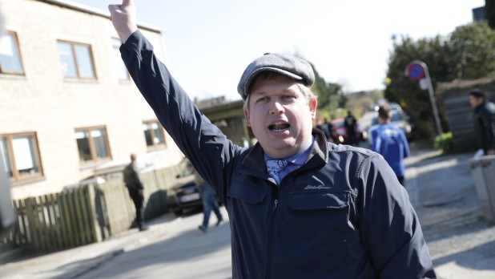
Rasmus Paludan
Jeg er frihedens soldat, de svages beskytter, samfundets vogter, danernes lys, Rasmus Paludan, partiformand for Stram Kurs. Jeg er for Danmark og mod ghettoens kriminelle samfundstabere ved Ishøj Station.
(...)
Jeg er til homorettigheder for alle de muslimske homoer.
Ishøj 18-7-2018

Slide 6
Samarbejdsprincippet
Sprog er et middel til samarbejde om at dele tanker med hinanden. For alle sproglige tekster gælder derfor samarbejdsprincippet.
Lav dit konversationsindlæg sådan som det kræves af det mål eller formål som er accepteret for replikudvekslingen, og på den scene hvor det foregår.
        Grice, H. P. (1967) 1975. “Logic and conversation”

Slide 7
Maksimer
I. Informativitet
1. Gør dit indlæg så informativt som krævet (for det givne formål med samtalen).
2. Gør ikke dit indlæg mere informativt end det kræves. (...)

Slide 8
Sandhed, relevans og gennemskuelighed
II. Prøv at gøre dit indlæg til et der er sandt
  1. Sig ikke hvad du tror er usandt.
  2. Sig ikke hvad du mangler passende evidens for.
III. Vær relevant.
IV. Vær gennemskuelig
  1. Undgå dunkelhed i udtrykket.
  2. Undgå tvetydighed.
  3. Vær kortfattet (undgå unødvendig snakkesalighed).
4. Vær ordentlig.
Notes:
Begreberne relevans og informativitet er introduceret i tekstteori af den engelsk-amerikanske filosof H.P. Grice (1975) i hans såkaldte maksimer for udmøntning af samarbejdsprincippet for kommunikation. Grice beskriver dem efter Kant under overskrifterne kvantitet, kvalitet, relation og måde, men det er nok bedre at give dem følgende overskrifter:
1. Informativitet (kvantitet):
a. Lav dit bidrag så informativt som nødvendigt for det aktuelle formål med samtalen!
b. Lav ikke dit bidrag mere informativt end nødvendigt!
2. Sandhed (kvalitet):
a. Sig ikke hvad du tror er usandt!
b. Sig ikke noget som du mangler passende evidens for!
3. Relevans (relation): Vær relevant (dvs. sig kun noget som har relation til samtalens aktuelle emne)!
4. Orden (måde):
a. Undgå uklarheder i udtrykket!
b. Undgå flertydigheder!
c. Vær kortfattet, undgår unødvendig ordrighed!
d. Hold orden i teksten!
Disse 9 instruktioner kaldes maksimer fordi de hverken skal forstås som beskrevne lovmæssigheder eller som udstedte påbud, men som grundlaget for effektivitet og rationalitet i samarbejde om kommunikation. Maksimerne kan godt blive brudt, krænket, fravalgt eller gjort svævende, men selv når de bliver det, vil de virke styrende for modtagernes opfattelse af hvad formålet er med kommunikationen. Og da kan modtagerne opfatte et andet mål med teksten end afsenderne har intenderet. I artiklen vises det hvordan man i organisationskommunikation kan beregne hvordan tekster opfattes af bestemte læsere i bestemte situationer.
Relevans handler om målet med kommunikation (N3)
Grices maksimer er af Sperber og Wilson (1986) sammenfattet til ét princip om relevans. Noget er således kun relevant hvis der er et mål som det er et middel til at nå.
Målet med kommunikation ved hjælp af tegn (sproglige og andre) er parternes fælles forståelse af meddelelsen om emnet, og Sperber og Wilson definerer så et særligt princip for relevans i kommunikation som siger: “Enhver kommunikationshandling forudsætter sine egen optimale relevans” (Sperber og Wilson 1995: 158 og 164). Og optimal relevans defineres således:
Every act of ostensive communikation communicates a presumption of its own optimal relevance.
(a) De antagelser A som afsenderen har til hensigt at kommunikere til adressaten, er relevante nok (i forhold til adressatens mål) til at det er umagen værd for adressaterne at processere forståelse af meddelelsen.
(b) Formuleringen er den mest relevante afsenderen kunne have brugt til at kommunikere A.
(a) The set of assumptions I which the communicator intends to make manifest to the addressee is relevant enough to make it worth the addressee’s while to process the ostensive stimulus.(b) The ostensive stimulus is the most relevant one the communicator could have used to communicate I.
Optimal relevans består således i at begge parter går ud fra at formuleringerne er sande og ordentlige og hverken er mere eller mindre informative end nødvendigt for det aktuelle formål med samtalen. Hvis formuleringen I den forstand er X det moderne arbejderparti er den mest relevante for det som afsenderen vil kommunikere, kan meningen ikke være at X på alle punkter er det moderne arbejderparti, for så ville han ikke have sagt I den forstand.
Formuleringen Den tredje grund til at Y er et oplagt arbejderparti, skyldes skattepolitikken ville ikke være relevant for den adressat der gik ud fra at Y var et arbejderparti, især ville ordet oplagt være mere informativ end nødvendigt i situationen. Derfor kan man antage at afsenderen går ud fra at det ikke er klart for adressaten at Y er et arbejderparti.
I eksemplet Vi skal (...).være det moderne arbejderparti, der har svarene på morgendagens problemer og udfordringer er det informative: der har svarene på morgendagens problemer og udfordringer (og altså hverken moderne eller arbejder-, der nemlig er parentetiske), og den kan selvfølgelig ikke være sand nu og her, men kun noget partiet skal være i fremtiden. Informationerne om ‘moderne’ og ‘arbejder-’ er her parentetiske og altså egentlig overflødige og som sådan et (mildt) brud på maksimet om informativitet. Dette er et indicium på at disse to informationer skal tages for givet.
Når organisationer kommunikerer skal de være opmærksomme på at modtagerne kan bemærke mange andre informationer om afsenderne end afsenderne har haft til hensigt at kommunikere. Det er derfor vigtigt hvis man vil kommunikere vellykket og effektivt, at være opmærksom på hvilke andre informationer end de intenderede der kommunikeres.

Slide 9
Relevans
Vær relevant!
  Sig kun noget som adressaterne kan bruge til noget i konteksten og i situationen
Gør dit indlæg så informativt som krævet for det givne formål med samtalen!
Gør ikke dit indlæg mere informativt end krævet for det givne formål med samtalen!
        Grice, H. P. (1967) 1975. “Logic and conversation”

Slide 10
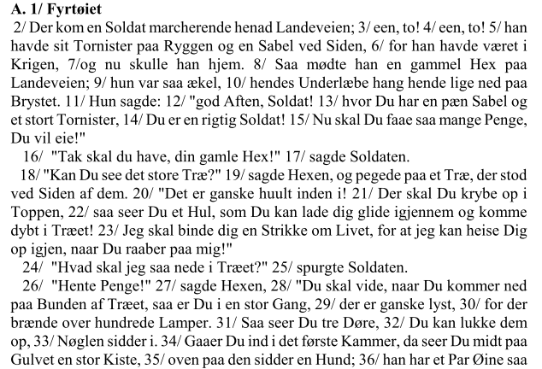

Slide 12
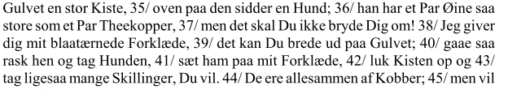

Slide 13
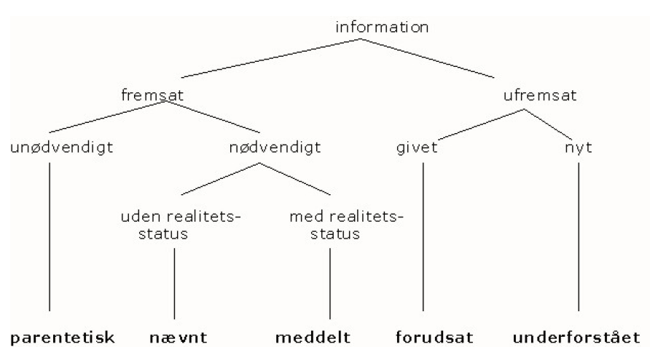
Typer af information
Notes:
Fremsat information er den information i sætningen som benægtes ved en nægtelse:
Professoren rejste sig op da han så det
Professoren rejste sig ikke op da han så det
Nævnt information er eksplicit information, som ikke har egen realitetsstatus:
Professoren sagde at drengen var født blind
Forudsat information (præsupposition) er de kommunikerede informationer som ikke falder inden for nægtelsens virkeområde:
Professoren rejste sig ikke op da han så det forudsætter at ’han så det’
Professoren rejste ikke sig op forudsætter at ’han sad ned’
Underforstået information (konversationel implikatur) er den information som modtagerne må slutte sig til for at ytringen af sætningen kan have relevans for dem:
Kaptajnen var ædru i dag
får underforståelsen: ’han var ikke ædru alle de andre dage’
For ellers ville det være irrelevant at sige i dag
Det er meddelt og underforstået information som især er relevante for modtagerne

Slide 14
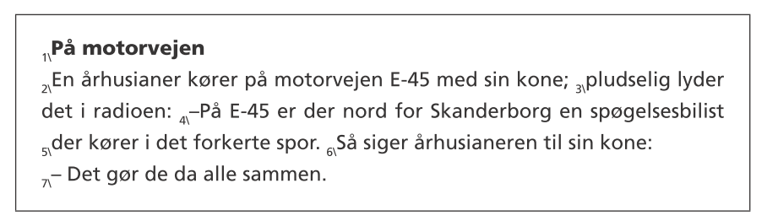
Typer af information

Slide 15
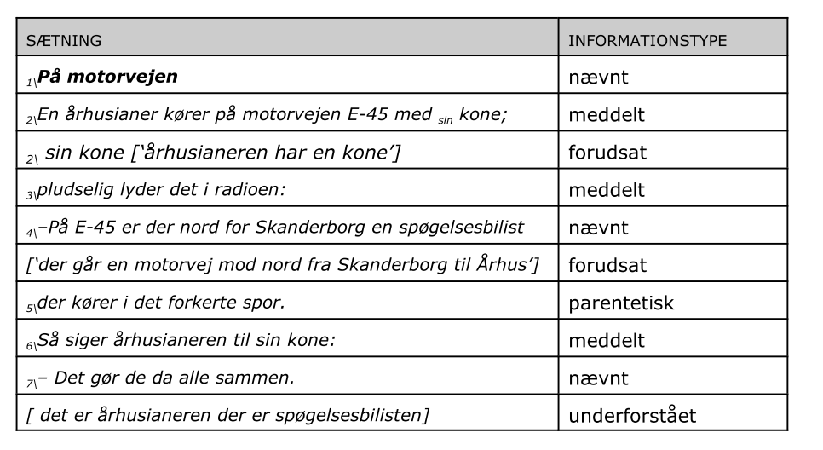

Slide 16
Forudsættelser
Da forestillingen var slut, rejste publikum sig op og klappede.
Det er Frederik der er kronprins.
  Joakim er ikke kronprins
Hun beklagede at hun kom for sent.
  *Hun beklagede at hun kom til tiden
Tjeneren er jyde, men velsoigneret.
Hvornår er de holdt op at tæve deres kone?
Notes:
Et kendt eksempel på forudsættelser er følgende spørgsmål:
Hvornår er De holdt op med at tæve Deres kone?,
hvor Deres kone forudsætter at ‘modtageren er gift’,
holdt op med forudsætter at ‘modtageren har gjort det’, og
Hvornår forudsætter at ‘modtageren er holdt op’;
Konjunktioner og adverbier kan også forudsætte informationer; fx forudsætter men at der er modsætning mellem det der kommer før og det der kommer efter:
I et eksempel som dette lyser forudsættelsen op fordi det ikke blot ikke er givet, det som afsenderen signalerer skal tages som givet, men også den er en pådutning af antagelser som modtagerne måske ikke kan acceptere.
det eneste sagte i denne sætning er således ‘Modtageren bedes oplyse tidpunktet’.
I dette tilfælde kan man godt forestille sig at det faktisk ikke ér givet for modtageren, det som afsenderen signalerer at han skal tage for givet, nemlig at han er holdt op, at han har tævet konen og at han har en kone. I så faldt kan det kaldes
pådutning eller møveri.

Slide 17
Forudsættelse
  Den kvinde, der blev fundet i Fredericia centrum sent fredag aften, er nu identificeret. Hun er en 28-årig tysker, der kommer fra en institution i Hamborg. Den retarderede kvinde blev fundet i en rundkørsel ved Norgesgade ved 23-tiden fredag aften, men hun har intet sprog.
        Politiken 8.4.2003 I side 6.
Notes:
Hvis de påduttede informationer hverken er givne eller kontroversielle, er resultatet kun forvirring:
Her er det forudsat at der er modsætning mellem
‘det at blive fundet i en rundkørsel’ og
‘det ikke at have noget sprog’.
Dette er for mig hverken givet eller kontroversielt, og jeg opfatter det nærmest som en formuleringsfejl.
(Der er antagelig sket det at redaktionessekretæren har klippet det sidste af artiklen væk for at få plads; der kan have stået: så man kan ikke finde ud af hvordan hun er kommet frem til rundkørslen i Fredericia.
Og det kan man egentlig godt ræsonnere sig til.)

Slide 18
Forudsættelser
Forudsættelser konventionelle og semantiske
  Hvis de er trivielle, er de usynlige
    Publikum rejste sig.
  Hvis de er absurde, er de fejl
    … men hun har intet sprog.
  Hvis de er informative, er det effektiv kommunikation
    Det er Frederik der er kronprins …
  Hvis kontroversielle, er det pådutning
    Hvor når er De holdt op at tæve …

Slide 19
Underforståelse
En bilist står og roder i motoren på sin bil med løftet kølerhjælm. En forbipasserende kommer derhen og der udspiller sig følgende samtale:
A: - Jeg er løbet tør for benzin
B: - Der er en tank henne om hjørnet.
Notes:
Hvorfor siger B det han gør?
Fordi det er relevant for A; hun kan nemlig slutte sig til ’at hun (antagelig) kan købe benzin henne om hjørnet’. Og således komme videre. B har altså kommunikeret mere and han har sagt. Denne mer-mening kan kaldes
underforståelse (conversational implicature)

Slide 20
Underforståelse
Sandheden af underforståelser kan - i modsætningen til sandheden af det forudsatte - normalt annulleres af afsenderen ved benægtelse efter at de er kommunikeret. B kan sagtens sige:
B: - Der er en tank henne om hjørnet. Men jeg er bange for at den ikke har åbent.
Notes:
Underforståelser udløses ikke af leksikalske ord, men af at enhver afsender garanterer at alle oplysninger i ytringen er relevante for det aktuelle formål. Afsenderen lover ikke blot at sige sandheden og kun sandheden, men også:
hele sandheden.
Så når man ikke siger noget der ville være relevant for modtagerne, underforstår man at det ikke er sandt, eller at man ikke ved at det er sandt.
Når B siger: Der er en tank henne om hjørnet, har han også signaleret at han ikke ved om den har åbent.

Slide 21
Underforståelser
Rektor er ædru i dag
Tjeneren er jyde, men velsoigneret
Tjeneren er velsoigneret, men jyde
Den første tand kommer i munden
Denne lasagne er forkogt. Den skal ikke koges i 20 minutter i letsaltet vand
Notes:
underforstår afsenderen at det ikke benægtede udsagn er det normale, og at den benægtede information er relevant fordi det er en undtagelse: ’han var fuld de andre dage’,
Man kan altså med underforståelser kommunikere noget usandt uden at sige noget usandt.
I mange tilfælde er der både forudsættelser og underforståelser på spil i de eksempler som er bemærkelsesværdige. I eksemplet
for det er ved konstruktioner med men underforstået at det er modsætningens andet led der har relevans som en præmis i ræsonnementet.
Tjeneren er jyde, men velsoigneret
forudsat at der er modsætning mellem ‘at være jyde’ og ‘at være velsoigneret’,
men det er underforstået at ‘derfor kan vi godt spise på denne restaurant’,
Den der havde sagt:
Tjeneren er velsoigneret, men jyde
havde været en endnu større københavnerchauvinist, og konklusionen havde været: ‘derfor kan vi ikke spise på denne restaurant’.

Slide 22
Underforståelser
Murersvenden der ikke har råd til andet pålæg end ost, men som ikke vil være ved det, siger da han kommer til den 10 ostemad i madpakken:
Nå så kommer vi til ostemaden
Eksaminanden kommer ind til eksamensbordet, får sit spørgsmål, og siger så til eksaminatoren mens censoren sidder og hører på det:
Det spørgsmål har vi ikke aftalt at jeg skulle have

Slide 23
Underforståelse
  Underforståelser er altid involveret i et ræsonnement, enten som præmis eller som konklusion. To universitetslærere møder hinanden på gangen:
A: - Hvor skal du hen?
B: - Til institutmøde?
A: - Jamen mødet er jo kun for de forskningsaktive.
Notes:
I Eksemplet med den velsoignerede tjener er underforståelsen konklusionen. Her kommer et eksempel hvor det er præmissen der er underforstået.
Her løber ræsonnenemtet således:
Institutmødet er kun for de forskningsaktive medarbejdere
{Du er ikke forskningsaktiv}
Ergo: Du skal ikke med til mødet
Konklusionen, er i og for sig udtalt, nemlig med ordet Jamen, så her er det alene præmissen der er underforstået. At den er fornærmende har ikke noget med dens relevans at gøre.
Underforståelser kan være bevidste og fornærmende som Jammen mødet er kun for det forskningsaktive, eller de kan for afsenderen være ubevidste og symptomatiske.

Slide 24
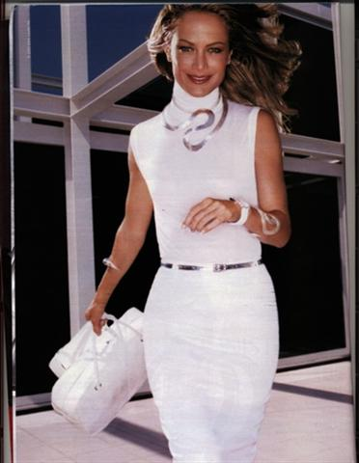
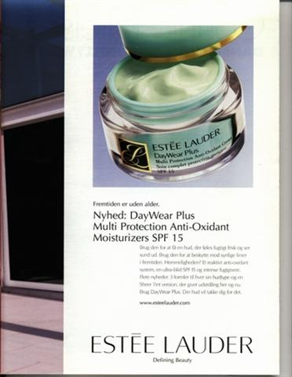
Underforståelser
Hvad fore-stiller dette?
Hvad er relevansen af det første billede?
En reklame for
Estée Lauder
creme i
Alt for Damerne
Nr. 16, 2004

Slide 25
Underforståelser
Billedet er:
En fremstilling af noget der er omtalt i teksten,
Billede må være relevant fordi det har metonymisk relation til noget omtalt i teksten.
Underforstået argument:
Hvis du bruger Day Weare Plus, bliver du lige så smuk!

Slide 26
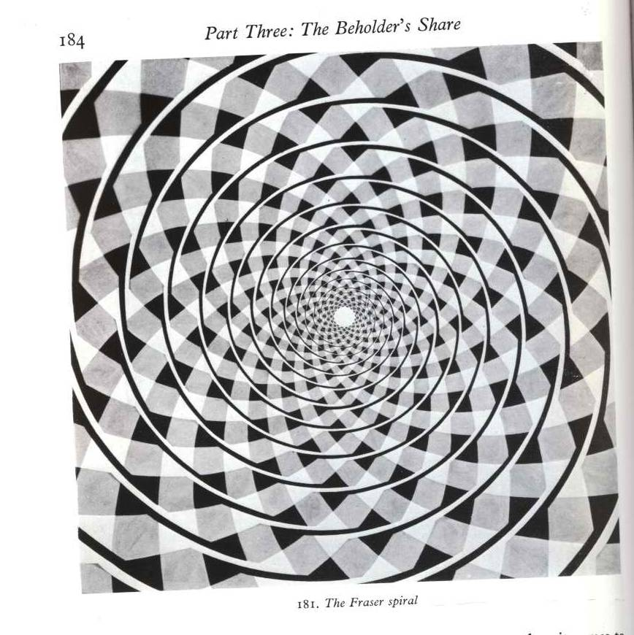
Tolkningen er i betragterens øjne
Notes:
Tolkningen af et tegn er selvfølgelig afhængig af tegnets form, men tolkningen er alene i beskuerens øjne.
Det man ser, når man ser at et billede forestiller noget, eller at en tekst betyder noget, er altid en illusion, for tegnet er jo ikke andet end streger på papir eller malestrøg på et lærred.
Eksempel: Man kan ikke se andet end en spiral,
men hvis man følger med fingeren , forstår man at det er koncentriske cirkler. Spiralen er altså en illusion som kun er i beskuerens øje
Hvad er forskellen på en tissemand og en nullermand?
Hvis man tisser på en nullermand, bliver den mindre. …
Hvad er forskellen på en tissemand og en nullermand (og det er ikke den samme gåde som før)?
Nullermanden kommer af sig selv. …

Slide 27
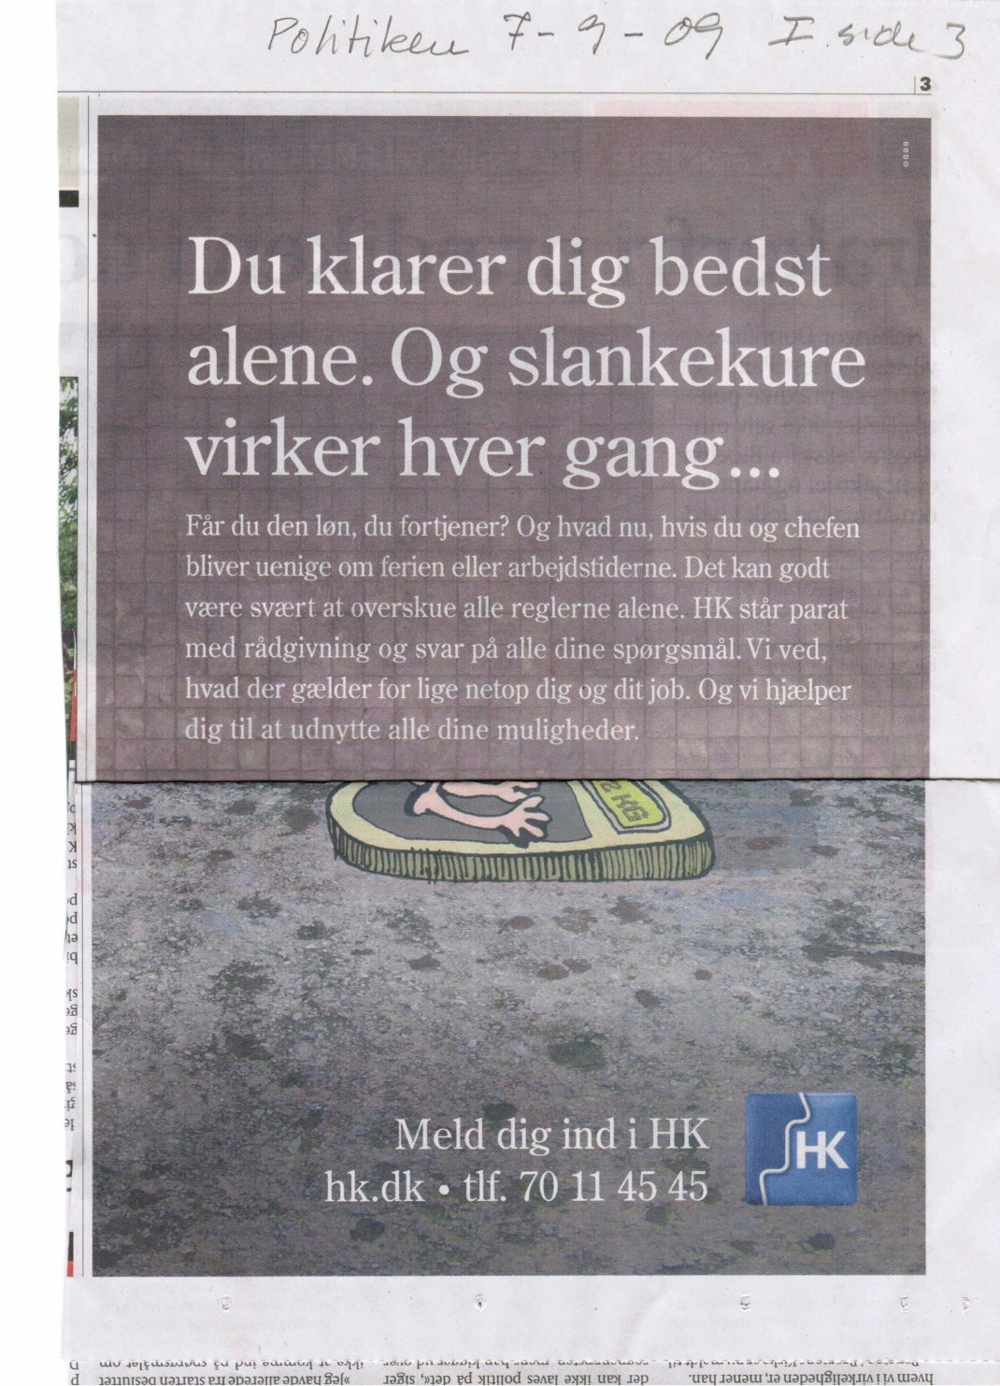
Underforståelse
Hvordan bliver det relevant at sideordne de to sætninger:
  Du klarer dig bedst alene
  Og slankekure virker hver gang
Notes:
Ræsonnement:
Det er ikke sandt at ’slankekure virker hver gang’.
Afsenderen har sideordnet sætningerne og har dermed markeret at de er syntaktisk og semantisk parallelle.
ERGO: det er ikke sandt at ’jeg klarer dig bedst alene’

Slide 28
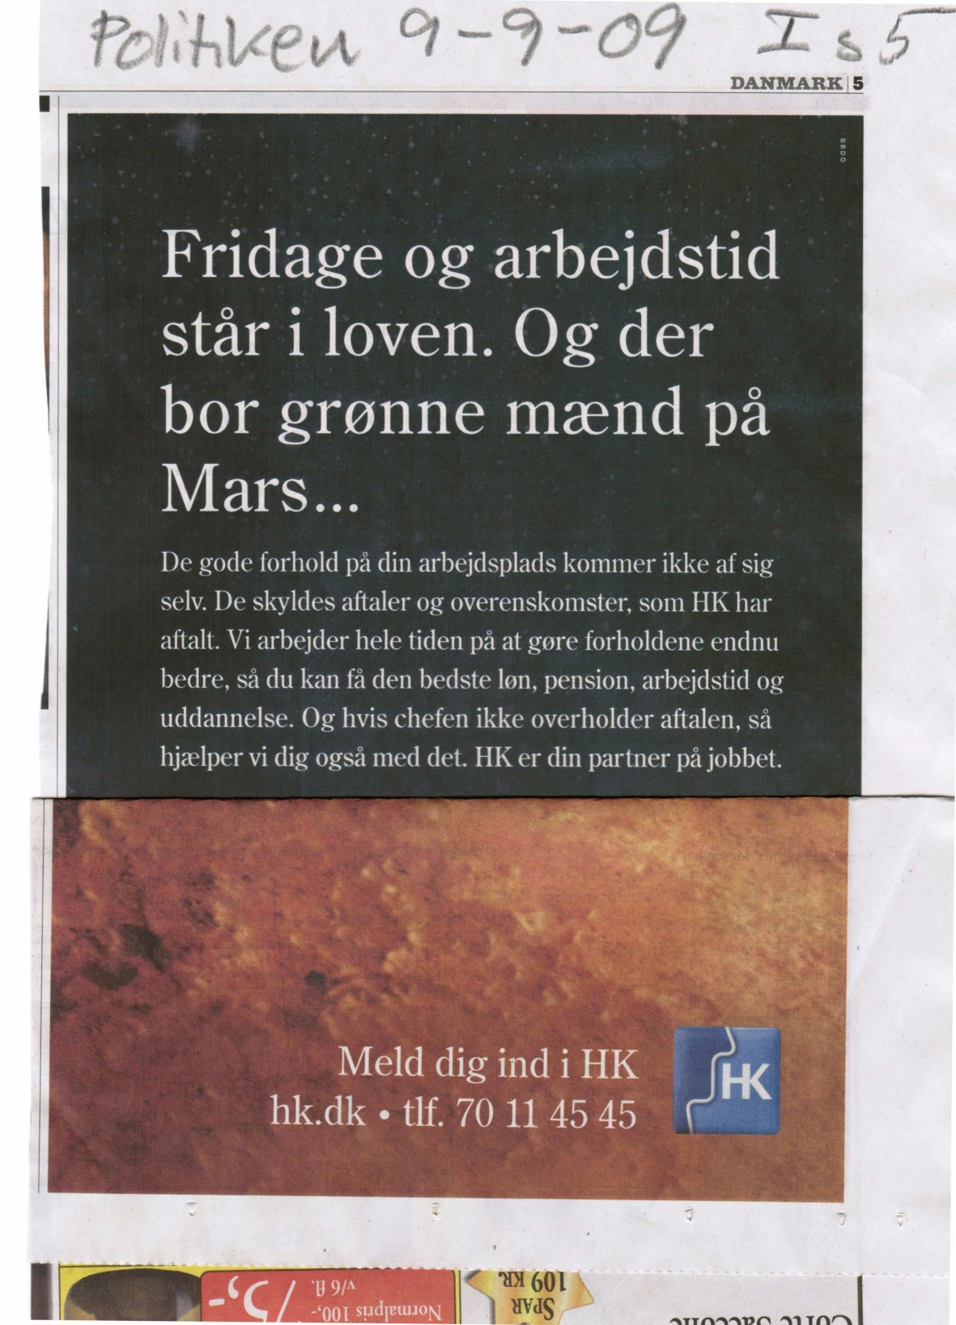
Gæt selv!

Slide 29
Opgave
Der kommer nu tre citater
Gæt
  på grundlag af forudsættelser og underforståelser
om det er skrevet af
Liberal Alliance,
Socialdemokraterne eller
Venstre
Information 13. august 2013

Slide 30
GÆT ET ARBEJDERPARTI
»I den forstand er X det moderne arbejderparti, fordi vi påskønner den dansker som yder en indsats. Den politik, som skaber den nære tryghed og gør det muligt for familien at disponere i tillid til, at de ikke bliver overrasket af skatter og gebyrer«
»Vi skal (...).være det moderne arbejderparti, der har svarene på morgendagens problemer og udfordringer. Og den væsentligste udfordring er: Hvordan sikrer vi, at der er tilstrækkelig gang i hjulene og arbejdspladser til alle?«
»Den tredje grund til at Y er et oplagt arbejderparti, skyldes skattepolitikken (...) Det eksorbitant høje danske skattetryk - verdens højeste - skader den danske lønmodtager mere, end det gavner«
Der er her tre citater, gæt om de er skrevet af
Liberal Alliance, Socialdemokraterne eller Venstre
Information 13. august 2013
Notes:
Et gæt kan hvile på sproglige iagttagelser af tekststykkerne. Med formuleringen I den forstand er X det moderne arbejderparti underforstås det at X i andre forstande ikke er et arbejderparti, og egentlig slet ikke er det, og ordet moderne lægger op til at det ikke er ‘det gamle’ eller ‘det gammeldags’ arbejderparti. X-partiet er derfor antagelig også et gammelt parti, bare ikke det gamle arbejderparti; havde det været et nyt parti havde der nok stået det nye arbejderparti. X-partiet må således nok være det gamle parti Venstre.
Formuleringen Den tredje grund til at Y er et oplagt arbejderparti, skyldes skattepolitikken forudsætter at der har været nævnt to andre grunde, og indgår således i en argumentativ tekst som har en underforstået adressat som ikke tror på at Y er et arbejderparti og derfor skal overbevises. Y-partiet vil altså gerne være et rigtigt arbejderparti. Det ubestemte nominal et oplagt arbejderti forudsætter at Y ikke traditionelt er et arbejderparti, og at der findes andre arbejderpartier. Eksemplet viser også stilistisk usikkerhed, og røber mangel på rutine: der er dobbeltkonfekt ved Den tredje grund ...skyldes; ordet eksorbitant passer usædvanlig dårligt til et arbejderparti; og glidningen fra arbejder til lønmodtager er heller ikke velvalgt i denne sammenhæng. Y-partiet må derfor være det nye parti Liberal Alliance.
Formuleringen Vi skal (...).være det moderne arbejderparti, der har svarene på morgendagens problemer og udfordringer er samme argument som blev brugt af X-partiet, men nu formuleret med deontiske modalitet: vi skal være ... Dermed går afsenderen ud fra at partiet ikke altid haft ‘svarene på morgendagens udfordringer’, men nok har været et arbejderparti. Dette parti er altså nok Socialdemokraterne.
Løsningen på gåden er at X-partiteksten er skrevet af Lars Løkke Rasmussen 11. september 2011; Y-partiteksten er skrevet af Anders Samuelsen 6. august 2013; og den tredje tekst af socialdemokraten Mogens Jensen 30. april 2012.
Læg mærke til at den argumentation der ligger bag gættene på ophavsmændenes partier, ikke har inddraget forskellene i partiernes politiske standpunkter (skattetrykket over for hensynet til arbejdspladserne), men kun deres valg af formuleringer, sprogformer og stil. Nærmere bestemt handler det om træk der er indicier for hvilke adressater disse formuleringer vil være relevante og informative for, og det er således begrebet relevans som er det der er grundlaget for den pragmatiske analyse.
Pragmatikken giver således svar på hvilke konsekvenser det har for hvor vellykket og effektivt man kommunikerer, at man vælger en formulering frem for en anden i givne situationer. Hvilke informationer opfatter modtagerne og hvilke virker troværdige og overbevisende. Pragmatikken handler om hvordan sproget virker.

Slide 31
GÆT ET ARBEJDERPARTI
»I den forstand er X det moderne arbejderparti, fordi vi påskønner den dansker som yder en indsats. Den politik, som skaber den nære tryghed og gør det muligt for familien at disponere i tillid til, at de ikke bliver overrasket af skatter og gebyrer«
»Vi skal (...).være det moderne arbejderparti, der har svarene på morgendagens problemer og udfordringer. Og den væsentligste udfordring er: Hvordan sikrer vi, at der er tilstrækkelig gang i hjulene og arbejdspladser til alle?«
»Den tredje grund til at Y er et oplagt arbejderparti, skyldes skattepolitikken (...) Det eksorbitant høje danske skattetryk - verdens højeste - skader den danske lønmodtager mere, end det gavner«
Løsningen på gåden er at X-partiteksten er skrevet af Lars Løkke Rasmussen 11. september 2011; Y-partiteksten er skrevet af Anders Samuelsen 6. august 2013; og den tredje tekst af socialdemokraten Mogens Jensen 30. april 2012.
Notes:
Et gæt kan hvile på sproglige iagttagelser af tekststykkerne. Med formuleringen I den forstand er X det moderne arbejderparti underforstås det at X i andre forstande ikke er et arbejderparti, og egentlig slet ikke er det, og ordet moderne lægger op til at det ikke er ‘det gamle’ eller ‘det gammeldags’ arbejderparti. X-partiet er derfor antagelig også et gammelt parti, bare ikke det gamle arbejderparti; havde det været et nyt parti havde der nok stået det nye arbejderparti. X-partiet må således nok være det gamle parti Venstre.
Formuleringen Den tredje grund til at Y er et oplagt arbejderparti, skyldes skattepolitikken forudsætter at der har været nævnt to andre grunde, og indgår således i en argumentativ tekst som har en underforstået adressat som ikke tror på at Y er et arbejderparti og derfor skal overbevises. Y-partiet vil altså gerne være et rigtigt arbejderparti. Det ubestemte nominal et oplagt arbejderti forudsætter at Y ikke traditionelt er et arbejderparti, og at der findes andre arbejderpartier. Eksemplet viser også stilistisk usikkerhed, og røber mangel på rutine: der er dobbeltkonfekt ved Den tredje grund ...skyldes; ordet eksorbitant passer usædvanlig dårligt til et arbejderparti; og glidningen fra arbejder til lønmodtager er heller ikke velvalgt i denne sammenhæng. Y-partiet må derfor være det nye parti Liberal Alliance.
Formuleringen Vi skal (...).være det moderne arbejderparti, der har svarene på morgendagens problemer og udfordringer er samme argument som blev brugt af X-partiet, men nu formuleret med deontiske modalitet: vi skal være ... Dermed går afsenderen ud fra at partiet ikke altid haft ‘svarene på morgendagens udfordringer’, men nok har været et arbejderparti. Dette parti er altså nok Socialdemokraterne.
Løsningen på gåden er at X-partiteksten er skrevet af Lars Løkke Rasmussen 11. september 2011; Y-partiteksten er skrevet af Anders Samuelsen 6. august 2013; og den tredje tekst af socialdemokraten Mogens Jensen 30. april 2012.
Læg mærke til at den argumentation der ligger bag gættene på ophavsmændenes partier, ikke har inddraget forskellene i partiernes politiske standpunkter (skattetrykket over for hensynet til arbejdspladserne), men kun deres valg af formuleringer, sprogformer og stil. Nærmere bestemt handler det om træk der er indicier for hvilke adressater disse formuleringer vil være relevante og informative for, og det er således begrebet relevans som er det der er grundlaget for den pragmatiske analyse.
Pragmatikken giver således svar på hvilke konsekvenser det har for hvor vellykket og effektivt man kommunikerer, at man vælger en formulering frem for en anden i givne situationer. Hvilke informationer opfatter modtagerne og hvilke virker troværdige og overbevisende. Pragmatikken handler om hvordan sproget virker.

Slide 32
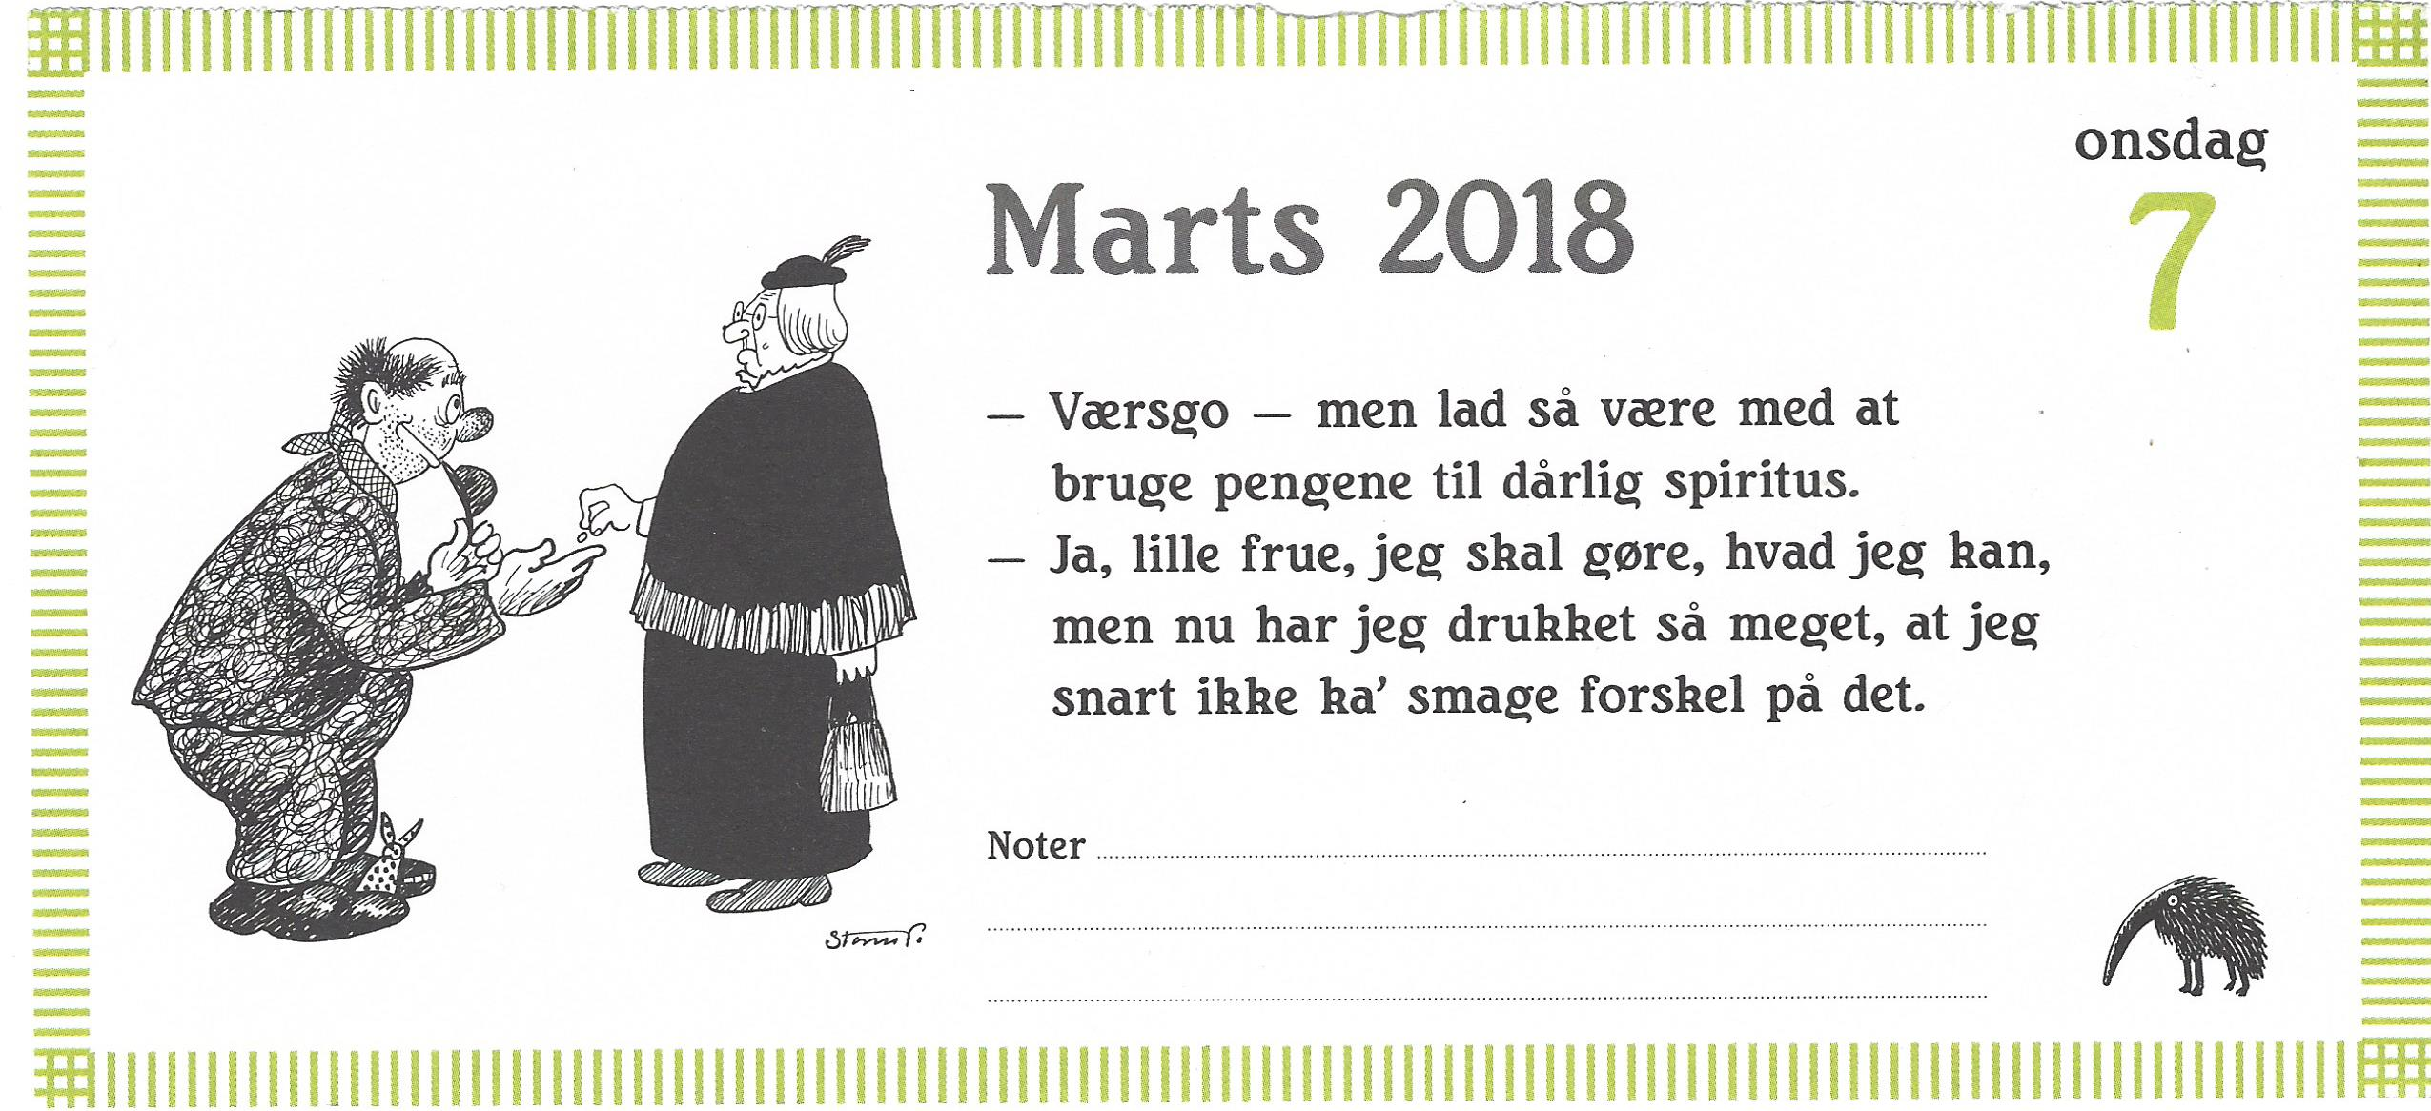
Dårlig spiritus

Slide 33

Parentetisk information
Parentetisk information er irrelevant i forhold til ytringens formål, og derfor mere informativt end det kræves. Det er ofte ekstrainformation for de tungnemme om den rette holdning til det omtalte, det som giver adgang til fællesskabet.

Slide 34
Relevans
Men man skal sige hele sandheden.
  Det er ikke usandt, selv om man ved at hun har 4 børn, at sige:
Hun har 3 børn
Jeg kommer fra Island (hvorfra man må indføre 2 liter spiritus) til tolderen i lufthavnen med min pose der indeholder to flasker akvavit og to flasker cognac, så jeg siger før han spørger:
Jeg har to flasker akvavit i posen
Notes:
Ole Togeby
20-04-2019
Tekstkomposition 2010
34
Dvs. man må ikke tilbageholde oplysninger som man ved er sande, og som er af vigtighed for belysning af sagen - heller ikke selv om de kunne skade ens sag.

Slide 35
Bullshit
a. Taleren forudsætter eller underforstår (eller fremsætter alt for skråsikkert) en påstand
b. som er relevant, men usandsynlig,
c. og giver alligevel ingen evidens for den
og interesserer sig overhovedet ikke for om den er sand.
d. Talerens hensigt er dermed ikke at hævde påstanden, men at fange tilhørernes opmærksomhed,
e. og at beslaglægge modstandernes tid (som bruges på at tilbagevise påstanden).
Notes:
Bullshit er skråsikre, relevante, men usandsynlige (forudsatte, underforståede eller fremsatte) påstande som afsenderen ikke giver evidens for eller overhovedet interesserer sig for sandheden af, med det formål at fange tilhørernes opmærksomhed og beslaglægge modstandernes tid.

Slide 36
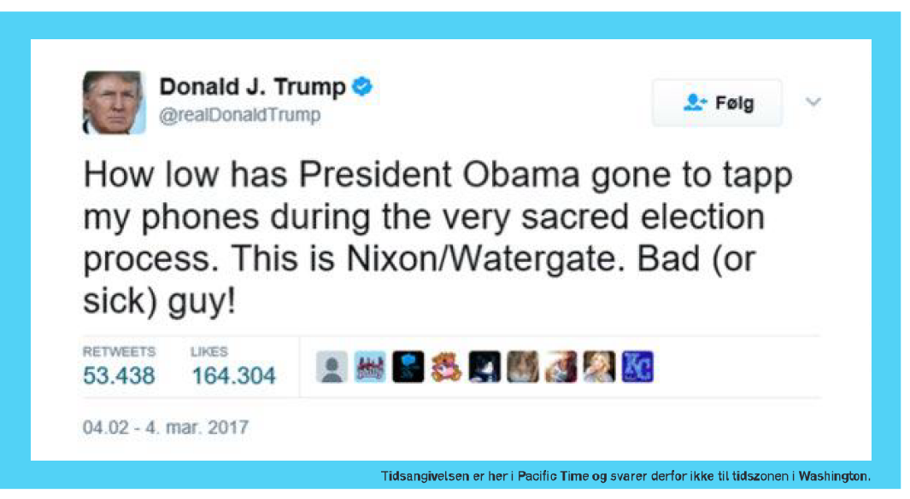
Bullshit
a. Taleren forudsætter, underforstår eller fremsætter skråsikkert en påstand
b. som er relevant, men usandsynlig,
c. og giver ingen evidens for den og interesserer sig overhovedet ikke for om den er sand.
d. Talerens hensigt er dermed ikke at hævde påstanden, men at fange tilhørernes opmærksomhed
e. og at beslaglægge modstandernes tid (som bruges på at tilbagevise påstanden).

Slide 37
Bullshit
a. Donald Trump siger:
”Jeg vil bygge en mægtig mur og lade Mexico betale.”
b. Det er relevant hvis indvandringen kan stoppes, men en mur er meget dyr, og USA kan ikke tvinge Mexico til at betale
c. Trump aner ikke om det kan lade sig gøre.
d. Alle der er trætte af indvandringen, lytter efter,
e. og de demokratiske modstandere taler ikke om andet, end om Trump

Slide 38
Rasmus Paludan
Jeg er frihedens soldat, de svages beskytter, samfundets vogter, danernes lys, Rasmus Paludan, partiformand for Stram Kurs. Jeg er for Danmark og mod ghettoens kriminelle samfundstabere ved Ishøj Station. (...) Jeg er til homorettigheder for alle de muslimske homoer.
Ishøj 18-7-2018
Nørrebro: Rasmus Paludan:
Grunden til at de autonome er her i dag, er for at fejre Adolf Hitlers fødselsdag.

Slide 39
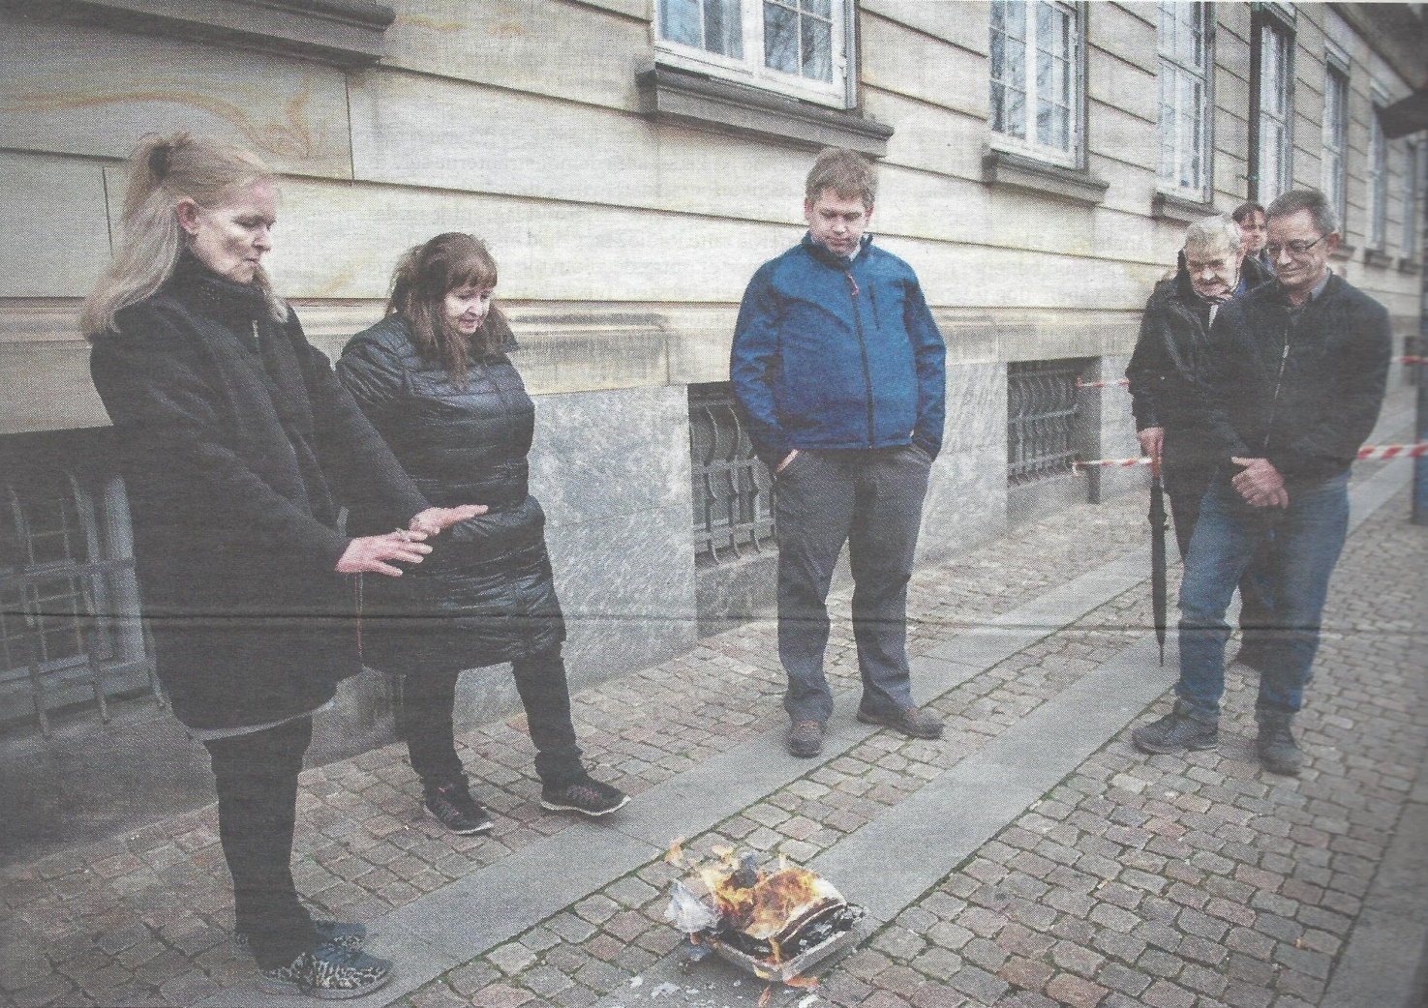
Koranafbrænding
Rasmus Paludan (i midten) brænder Koranen på en éngangsgrill på Christiansborg Slotsplads i København fredag 22. marts 2019. Foto Liselotte Sabroe/ Ritzau Scanpix

Slide 40
Arlas mission og vision
Our Mission
To secure the highest value for our farmers’ milk while creating opportunities for their growth.
As a cooperative company owned by milk producers, our task is to ensure that we can create as much value as possible from the milk producers' milk - and thereby achieve a competitive milk price for them - for both our owners and other suppliers.
Our vision
Creating the future of dairy to bring health and inspiration to the world, naturally.
(http://www.arla.com/About_us/strategy_2017) .

Slide 41
Universitetets mission
(som den kunne se ud)
MISSION OG VÆRDIGRUNDLAG
Universitetets mission er at skabe og dele viden med udgangspunkt i forskellige fag, i forskning, i uddannelse af dimittender og i samspil med det omgivende samfund. Universitetet bekender sig til de europæiske universiteters Magna Carta. Universitetet skal værne om den enkeltes forskningsfrihed og ønsker at udvikle en kultur, der fremmer samarbejde, kritisk dialog og nysgerrig og uafhængig søgen efter ny viden og erkendelse.

Slide 42
Universitetets mission
(som den faktisk ser ud)
MISSION OG VÆRDIGRUNDLAG
Aarhus Universitets mission er at skabe og dele viden med udgangspunkt i den faglige bredde, den fremragende forskning, uddannelsen af dimittender med eftertragtede kompetencer og det innovative samspil med det omgivende samfund. Ved at bringe den nyeste viden i anvendelse tager Aarhus Universitet medansvar for samfundets udvikling, imødekommer dets berettigede krav og bidrager til fortsat vækst og velfærd. Aarhus Universitet bekender sig til de europæiske universiteters Magna Carta. Universitetet værner om den enkeltes forskningsfrihed og ønsker at bevare og udvikle en kultur, der fremmer samarbejde, kritisk dialog og nysgerrig og uafhængig søgen efter ny viden og erkendelse (http://www.au.dk/om/uni/strategi/).

Slide 43
Forudsættelser og underforståelser
Forudsættelser
konventionelle og semantiske
  Hvis de er trivielle er de usynlige Publikum rejste sig
  Hvis de er absurde er de fejl… men hun har intet sprog
  Hvis de er informative, er det effektiv kommunikationDet er Frederik der er kronprins …
  Hvis kontroversielle er det pådutning, ritual og bullshit
  Hvor når er De holdt op at tæve Deres kone?
Underforståelser
konversationelle og pragmatiske
  Hvis de er ufrillige, bliver de symptomallæst
  den første tand…, denne lasagne …
  Hvis afsenderen er solidarisk, er det effektiv retorik
  Du klarer dig bedst alene … Hvad er forskellen …
  Hvis afsenderen er usolidarisk, er det manipulation og bullshit
  Denne opgave har vi ikke …, Jeg har to flasker spiritus…

Slide 44
God kommunikation
  Det er godt og effektivt at kommunikere sit budskab ved underforståelse.
Du klarer dig bedst alene. Og slankekure virker hver gang.
  Det er dårlig og ueffektiv kommunikation kun at sige sandheden, men ikke hele sandheden.
Jeg har tre flasker spiritus i min taske.
  Det er en slags bedrageri at bruge bullshit, dvs. at underforstå noget som man ikke står inde for.
Hvis De går til politiet, får De ikke deres søn at se levende.
Notes:
Ole Togeby
20-04-2019
Tekstkomposition 2010
44

Slide 45
Misbrug af underforståelser
  To millionærsønner, Nathan Leopold og Richard Loeb, der kedede sig, kidnappede i Chicago 1924 – bare for underholdsningens skyld – en tredje millionærsøn i deres naboskab, skar ham i småstykker og krævede løsesum af hans forældre i et brev der sluttede med:
Hvis De går til politiet, får De ikke deres søn at se levende.
  Dermed havde de kommunikeret (men ikke eksplicit lovet) at
  ’Hvis De ikke går til politiet, får De deres søn at se levende’
Men det kunne de jo af gode grunde ikke holde. Det var misbrug af underforståelsen. Det falder ind under kategorien bullshit.
Notes:
Limpind: om pinde, besmurte med (fugle)lim, som anbringes rundt omkring i buske, saaledes at smaafugle (hidlokkede ved lokkefugle i bur) kan sætte sig derpaa og blive hængende fast.
Ole Togeby
20-04-2019
Tekstkomposition 2010
45

Slide 46
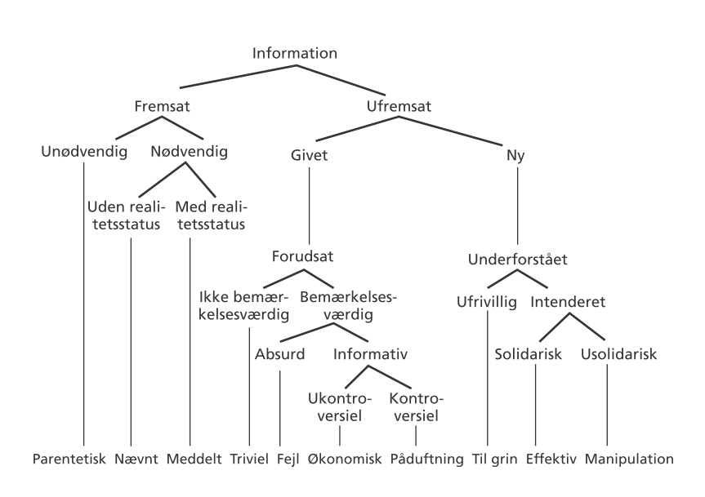

Slide 47
Den sociale konstruktion af virkeligheden
Samfundet er et menneskeligt produkt.
Samfundet er objektiv virkelighed.
Mennesket er et socialt produkt.
      Peter L. Berger og Thomas Luckmann The Social Construction of Reality (1966) 1967, p. 51

Slide 48
Litteraturliste
Andersson, jan & Mats Furberg (1969): Sprog og påvirkning. Om argumentationens semantik, Nyt Nordisk Forlag Arnold Busck, København.
Beaugrande, Robert de, and Wolfgang Dressler (1972) 1981. Introduction to Text Linguistics. London: Longman.
Berger, Peter L. og Thomas Luckmann (1966) 1967: The Social Construction of Reality. A treatise in the sociology of knowledge, New York: Doubleday Anchor Book.
Engberg, Jan 1998: Fagsprogslingvistikken, Århus: Systime.
Grice, H. P. (1967) 1975. “Logic and conversation” in Cole, Peter, & Jerry Morgan 1975. Syntax and Semantics, vol 3, Speech Acts. New York: Academic press.
Harder, Peter, & Christian Kock 1976. “The Theory of Presupposition Failure”. Travaux du cercle linguistique de Copenhague vol XVII. København: Akademisk Forlag.
Searle, John R. (1995) 1996: Construction of Social Reality, London: penguin Books
Sperber, Dan and Deidre Wilson 1986: Relevance, Oxford: Blackwell
Togeby, Ole1993: PRAXT. Pragmatisk tekstteori 1-2, Århus: Aarhus Universitetsforlag.
Togeby, Ole1996: Stiltræk, i SPRÅU, Sprogvidenskabelige Arbejdspapirer fra Aarhus Universitet 3. 1996. <www.hum.au.dk/nordisk/norot/stiltrak.htm>,
Togeby, Ole 2000: “Skribentens 10 bud” i Fremstillingens kunst, i udg. Gymsprog København, s. 36-46. http://www.oletogeby.dk/
Togeby, Ole 2003: Fungerer denne sætning? Funktionel dansk sproglære, København: Gad.
Togeby, Ole 2014: ”Pragmatisk analyse” i Pwetersen, Helle 2014: Organisationskommunikation. Teori og cases om tekst og tale. København: Samfundslitteratur

Slide 50
Herning
Herning Kommune og Lærdansk har indgået et partnerskab, der har til formål at sikre, at kommunens flygtninge og familiesammenførte til flygtninge kommer i job, bliver selvforsørgende og integreres i samfundet.
Tilknytningen til det danske arbejdsmarked skal for målgruppen fordres ganske særlig ved hjælp af en kombination af opkvalificering til arbejdsmarkedet, introduktion til samfundet og styrkelse af dansksproglige færdigheder.
Hos Lærdansk varetages denne opgave i projektafdelingen ‘Job og Sprog’ med en sammensætning af regulær danskundervisning og brancherettet dansk. Der er et tæt samarbejde med virksomhedskonsulenter, som rent fysisk er lokaliseret hos ‘Job og Sprog’. Virksomhedskonsulenterne står for at etablere virksomhedspraktikker, opkvalificerende kurser og opretholde tæt kontakt til de involverede virksomheder, som sparringspartnere og rådgiver.
Partnerskabet tog form i efteråret 2015, og starter oftest med en eller flere praktikker, som kan munde ud i job eller uddannelse. Ca. 100 flygtninge er på nuværende tidspunkt kommet i enten ordinært job, IGU, job med løntilskud, deltidsarbejde eller i gang med en uddannelse, typisk på VUC.
Partnerskabet er en succes.
De lokale virksomheder i Herning Kommune har vist stor velvilje til at deltage i projektet, og er engageret i at opkvalificere flygtninge til det danske arbejdsmarked, hvilket betyder, at den ene virksomhedskonsulent, som startede i 2015 nu er vokset til fire.

Slide 51
Aktivitets- og kulturhuset P4
FORMÅL OG MAIL
AKTIVITETSUDVALGET I P4
Aktivitetsudvalget har til opgave at fremme udviklingen af et levende beboerhus med en bred vifte af aktiviteter og arrangementer for alle aldersgrupper. Aktivitetsudvalget arbejder med udviklingen af nye tiltag i huset samt koordinerer og understøtter de eksisterende aktiviteter.
Hvis du ønsker at starte en ny aktivitet op i P4 eller har en god idé til et arrangement, er det aktivitetsudvalget, du skal kontakte (se kontaktinformationer nedenfor).

Slide 52
Mølleskolens værdigrundlag
Mølleskolen – mangfoldighed skaber muligheder
Mølleskolens værdier afspejler sig i skolens hverdag og i samtlige aktiviteter. I et ligeværdigt og trygt miljø møder alle udfordringer, der fremmer nysgerrighed, læring og udvikling. Alle bidrager aktivt til fællesskabet, som blomstrer og trives ved, at meninger brydes, og forskelligheder respekteres. Børn og unge styrkes i troen på eget værd, så de kan tage medansvar for egen udvikling og læring.”

Slide 53
Om Jobbanken
Jobbanken har ikke en ”bank” eller en database, hvor det er muligt at søge job, men en virksomhed med en vision om at integrere/reintegrere psykisk sårbare førtidspensionister på arbejdsmarkedet. Vi tager udgangspunkt i den konkrete førtidspensionist og vedkommendes jobønsker, hvorefter vi søger og kreerer job på de mest attraktive virksomheder i området. Det er med andre ord en individuel og personlig jobsøgningsproces, der foregår fælles og i samarbejde mellem førtidspensionisten, Jobbanken og virksomhederne.
Jobbanken ønsker at skabe perspektivrige og værdiskabende arbejdspladser i samarbejde med virksomheder og jobaspiranter til gavn for begge parter.
Grundstenen i Jobbankens succesfulde koncept er en respekt og anerkendelse af hver enkelte persons individuelle kompetencer. Vi fokuserer på de kompetencer, som kan give den enkelte et mere attraktivt liv gennem aktivitet i arbejdsmæssige sammenhænge, idræt og sociale netværk. Kernen er en helhedsorienteret, evidensbaseret tilgang til arbejdsmarkedsintegration, som medfører fremdrift og udvikling af jobaspirantens individuelle kompetencer.

Slide 56
Historien bag Sigma Estimates
Sigma Estimates® A/S blev grundlagt i 2003 og er på mindre end ti år blevet markedsledende inden for software-løsninger til kalkulation. Det er der en grund til, og den grund hedder Sigma.
Sigma er et af de mest brugervenlige kalkulationsprogrammer, du kan finde – og med helt basale it-kundskaber er det bl.a. muligt at spare op til 85 % af den tid, man normalt bruger på en kalkulation.
Sigma Estimates ser det som sin væsentligste opgave at udvikle it, der fremmer og forbedrer arbejdet med kalkulationsopgaver i byggebranchen. Men det skal ses i et større sammenhæng, og derfor er Sigma også det ultimative værktøj, når virksomhedens arbejdsprocesser skal effektiviseres og strømlines.
Sigma hjælper typisk virksomheder med at nå frem til en bedste praksis, til at vælge de projekter der giver overskud, og til at skabe grobund for videndeling i virksomheden. For nu blot at nævne nogle få af de mange fordele, der er ved Sigma.

Slide 57
Om os
Sigma Estimates er nyeste generation software til kalkulation og beregning af tilbud. Sigma sikrer den sunde økonomi i hele projektet, minimerer risici og sparer væsentlig tid. Med programmet bliver projektet beskrevet i den ønskede detaljegrad, så alle involverede parter kan bidrage og nemt dele og genbruge viden i fremtiden. Sigma binder de omkringliggende processer sammen. På den måde kan I altid videreføre vigtig information om projektet til bl.a. planlægning og styring - og ikke mindst som en afgørende del af BIM/VDC-projekter. Sigma hjælper hver dag tusinder af brugere med at spare tid og få en bedre økonomi.

Slide 58
De Danske Sprogcentre
De Danske Sprogcentre er en sammenslutning af over 50 statsgodkendte sprogskoler og -centre fordelt over hele landet. Sprogcentrenes kerneydelse er undervisning af voksne udlændinge i dansk sprog. Herudover tilbyder mange af sprogcentrene et bredt udvalg af øvrige kurser, fx kurser med fokus på det danske arbejdsmarked, særlige ungeforløb og kultur- og samfundsundervisning.

Slide 59
De Danske Sprogcentre
Fælles for vores medlemmer er, at vi som de eneste i landet tilbyder danskuddannelser godkendt af staten. Derudover afholder vores medlemmer, som de eneste, de centralt fastlagte prøver, der giver mulighed for at opnå permanent opholdstilladelse og statsborgerskab.

Slide 60
Trosbekendelsen
Vi forsager Djævelen og alle hans gerninger og alt hans væsen. Vi tror på Gud Fader, den Almægtige, himlens og jordens skaber. Vi tror på Jesus Kristus, hans enbårne Søn, vor Herre, som er undfanget ved Helligånden, født af Jomfru Maria, pint under Pontius Pilatus, korsfæstet, død og begravet, nedfaret til dødsriget, på tredje dag opstanden fra de døde, opfaret til himmels, siddende ved Gud Faders, den Almægtiges, højre hånd, hvorfra han skal komme at dømme levende og døde. Vi tror på Helligånden, den hellige, almindelige kirke, de helliges samfund, syndernes forladelse, kødets opstandelse og det evig liv.

Slide 61
Pådutning eller bullshit i ritualer?
Vi forsager Djævelen og alle hans gerninger og alt hans væsen. Vi tror på Gud Fader, den Almægtige, himlens og jordens skaber. Vi tror på Jesus Kristus, hans enbårne Søn, vor Herre, som er undfanget ved Helligånden, født af Jomfru Maria, pint under Pontius Pilatus, korsfæstet, død og begravet, nedfaret til dødsriget, på tredje dag opstanden fra de døde, opfaret til himmels, siddende ved Gud Faders, den Almægtiges, højre hånd, hvorfra han skal komme at dømme levende og døde. Vi tror på Helligånden, den hellige, almindelige kirke, de helliges samfund, syndernes forladelse, kødets opstandelse og det evig liv.
Med understregning er det markeret hvad der er forudsat, men usandsynligt, og som der ikke gives evidens for. Det er et ritual, men ligner bullshit.

Slide 62
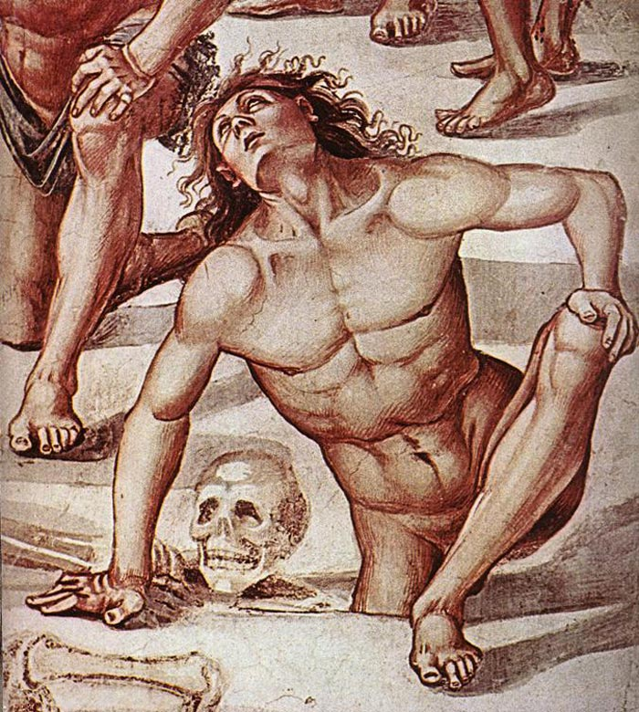
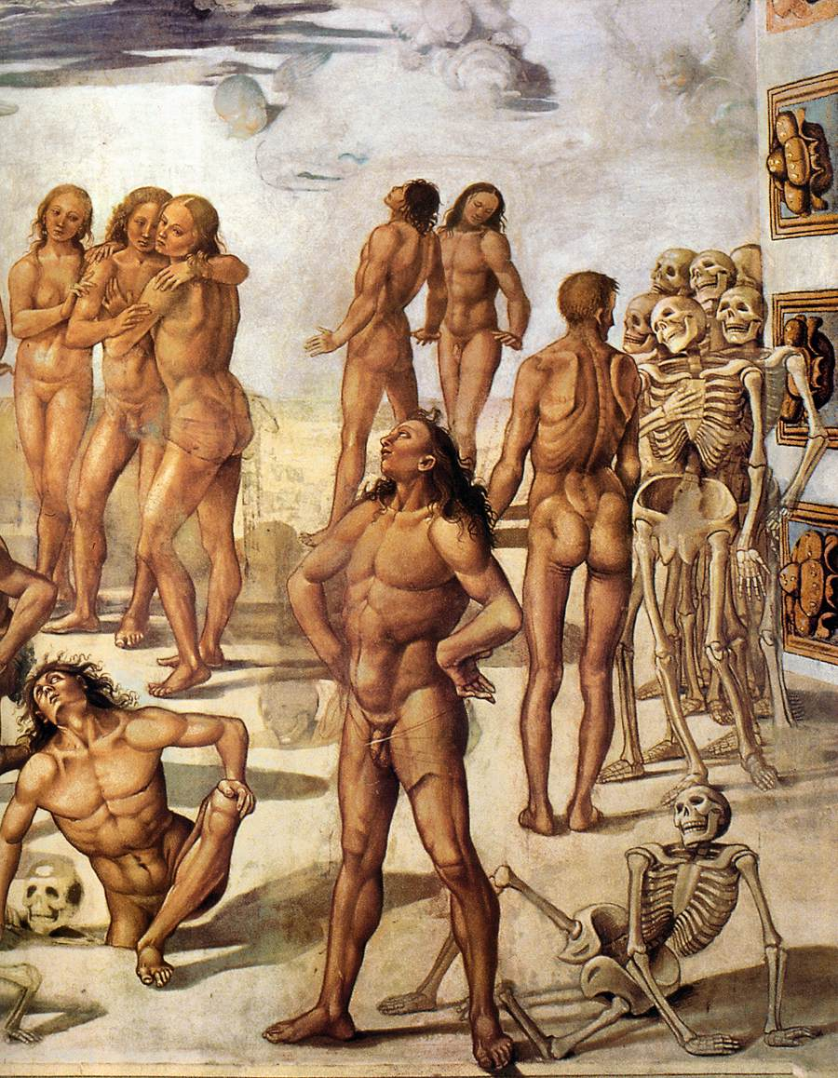
Kødets opstandelse

Slide 63
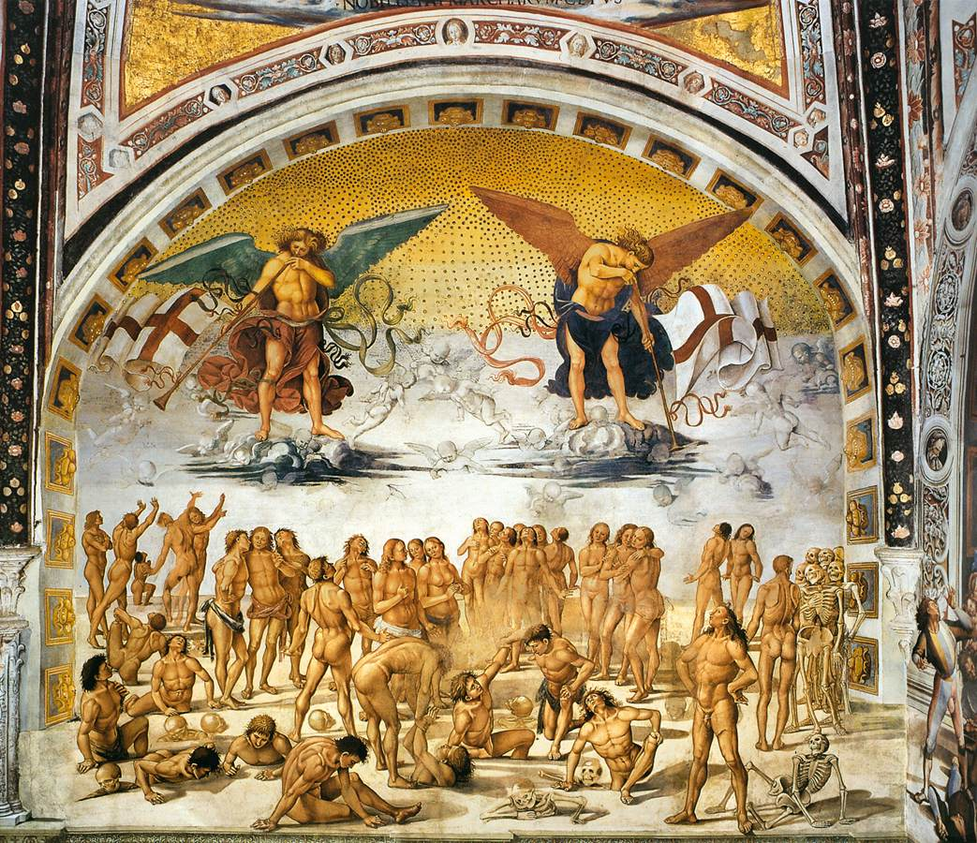

Slide 64
Trosbekendelsen uden pådutning
Vi tror på at der er en djævel, og at han gør en masse onde ting, som vi tager afstand fra. Vi tror på at der er én gud af hankøn, at han er almægtig, og at han har skabt himlen og jorden. Vi tror på at denne gud fik en søn, Jesus, som skulle blive vores konge, og som var helt unik fordi han blev født af en jomfru som hed Maria, efter at han var blevet undfanget ved et særligt væsen som var gudens ånd(e). Vi mener at han blev pint under Pontius Pilatus og korsfæstet så han døde, og at han blev begravet og for ned til en særligt verden for de døde, men at han efter tre dage så igen for op til en tredje verden, og at han nu sidder i den ved gudens højre hånd og senere vil fungere som dommer for alle levende og døde mennesker. Vi mener at guden har en ånd(e), at kirken er hellig, at vores gruppe er hellig, at vi alle er syndere, men at guden vil tilgive os, så vores døde krop en gang skal opstå igen og dernæst leve evigt.

